Slide 1

E. TURISTAS MOKYMAI KAIMO TURIZMO PASLAUGŲ TEIKĖJAMS

Slide 2
E. TURISTAS MOKYMAI KAIMO TURIZMO PASLAUGŲ TEIKĖJAMS
E. turistas yra NTIS posistemė, skirta turistų registracijai. Joje apgyvendinimo paslaugų teikėjai turintys Valstybės vartotojų teisių apsaugos tarnybos išduotą Kaimo turizmo paslaugų veiklos licenciją, privalo pateikti informaciją apie visus apgyvendintus turistus.
E. turistas pakeičia nuo 2011 m. iki šiol galiojusią prievolę apgyvendinimo paslaugų teikėjams, turintiems apgyvendinimo paslaugų licenciją, pildyti popierines turistų registracijos korteles ir jas saugoti 5 metus. E. turistas pakeis šiuo metu Valstybės duomenų agentūros (Statistikos departamento) renkamus statistikos klausimynus (formuliarus).
I

Slide 3
E. TURISTAS MOKYMAI KAIMO TURIZMO PASLAUGŲ TEIKĖJAMS
Mokymo temos:
Prisijungimas ir darbo su sistema pradžia
Naudotojų kūrimas ir administravimas
Kortelių pildymas (Ataskaitų Valstybės duomenų agentūrai teikimas)
Duomenų teikimo būdai
I

Slide 4
Prisijungimas ir darbo su sistema pradžia

Slide 5

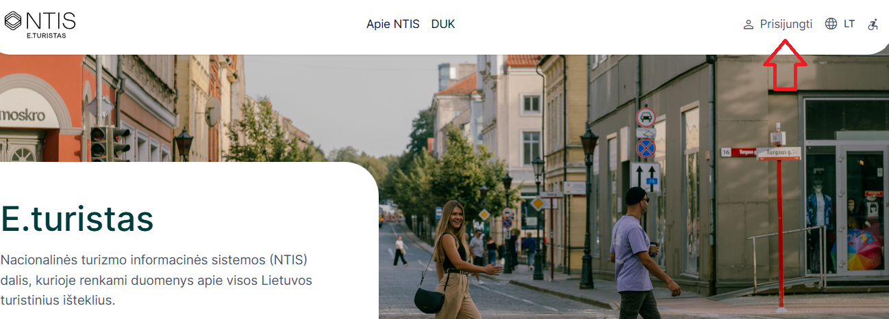
E. TURISTAS MOKYMAI KAIMO TURIZMO PASLAUGŲ TEIKĖJAMS
Kaip prisijungti prie sistemos ?
www.ntis.lt
https://eturistas.ntis.lt/login
I

Slide 6
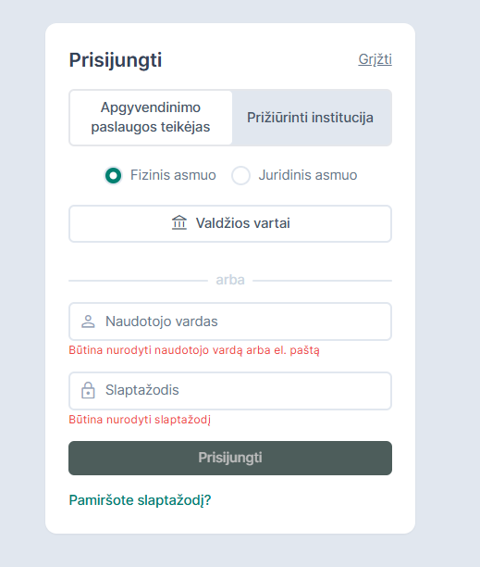
E. TURISTAS MOKYMAI KAIMO TURIZMO PASLAUGŲ TEIKĖJAMS
Kaip prisijungti prie sistemos – naudotojo autentifikavimas ?
E. valdžios vartai
Naudotojo vardas, slaptažodis
I

Slide 7
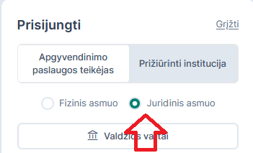
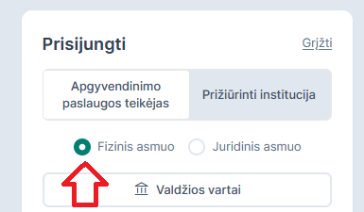
E. TURISTAS MOKYMAI KAIMO TURIZMO PASLAUGŲ TEIKĖJAMS
Kaip prisijungti prie sistemos – naudotojo autentifikavimas ?
Jei paslaugų teikėjas Juridinis asmuo, tiek JA vadovas, tiek darbuotojai jungdamiesi turi pasirinkti:
Jei paslaugų teikėjas Fizinis asmuo, tiek savininkas, tiek darbuotojai jungdamiesi turi pasirinkti:
I

Slide 8
Naudotojų kūrimas ir administravimas

Slide 9
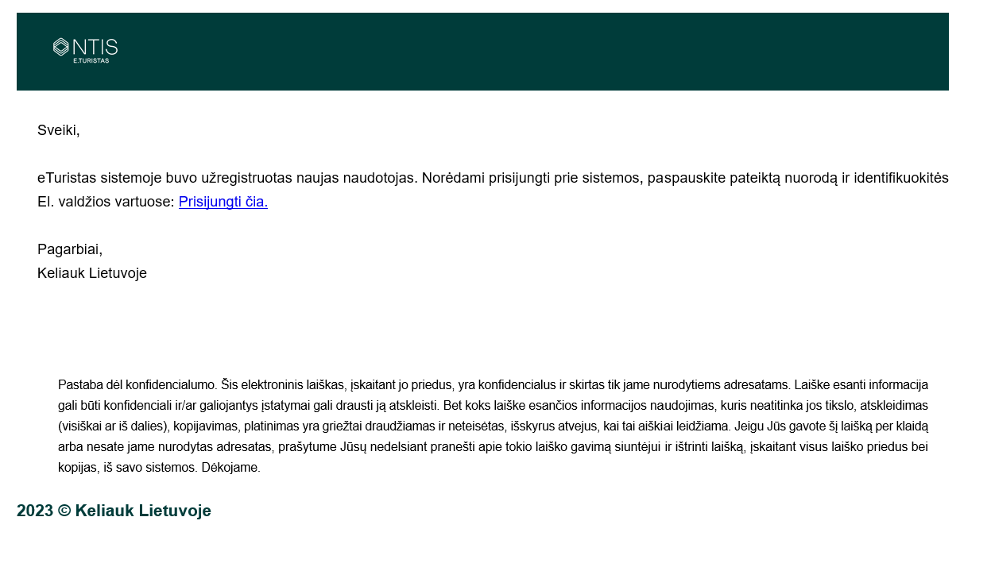
E. TURISTAS MOKYMAI KAIMO TURIZMO PASLAUGŲ TEIKĖJAMS
Naudotojo informavimo laiškas, apie jam sukurta naudotoją
I

Slide 10
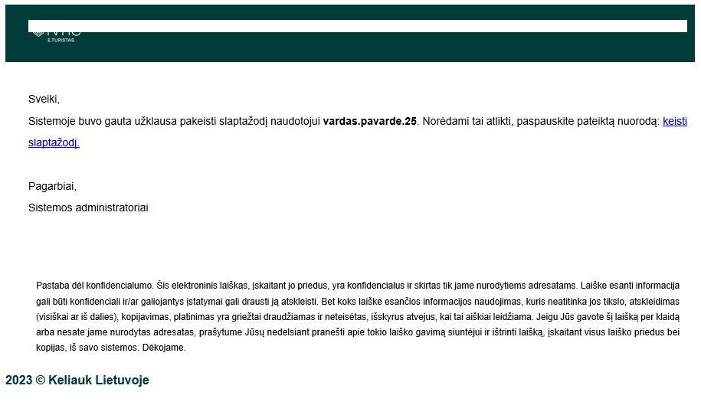
E. TURISTAS MOKYMAI KAIMO TURIZMO PASLAUGŲ TEIKĖJAMS
Naudotojo informavimo laiškas dėl slaptažodžio keitimo
I

Slide 11
E. TURISTAS MOKYMAI KAIMO TURIZMO PASLAUGŲ TEIKĖJAMS
Naudotojo vardas
I

Slide 12
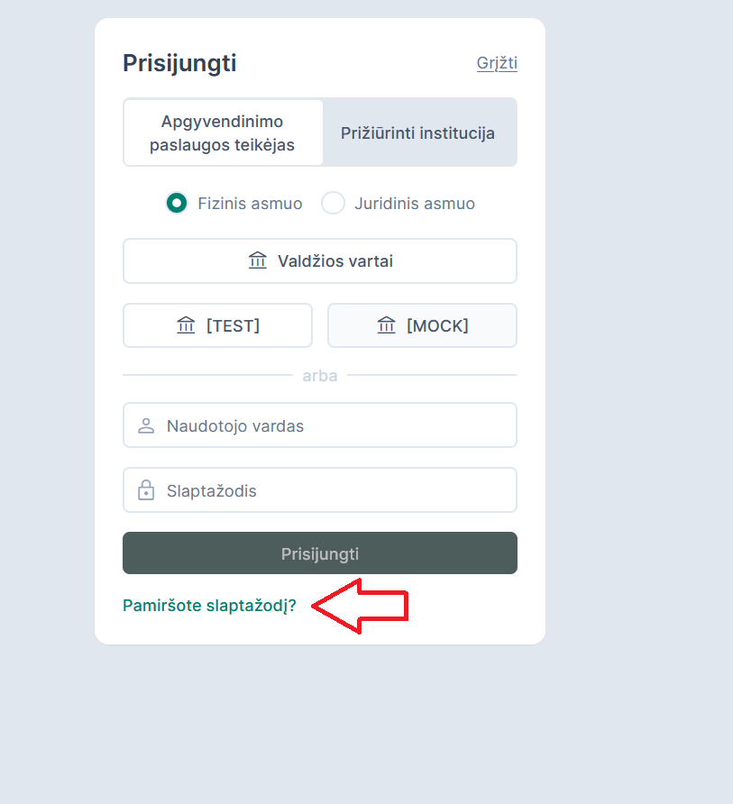
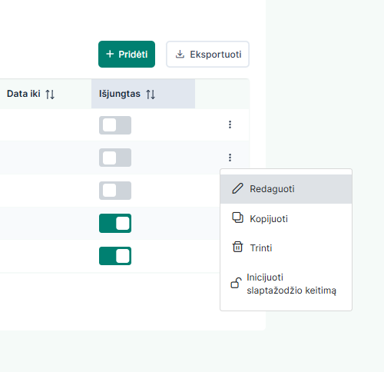
E. TURISTAS MOKYMAI KAIMO TURIZMO PASLAUGŲ TEIKĖJAMS
Slaptažodio keitimas
I

Slide 13
Kortelių pildymas
(Užsienio piliečiai)

Slide 14
E. TURISTAS MOKYMAI KAIMO TURIZMO PASLAUGŲ TEIKĖJAMS
Kokius duomenys užsienio turistas turi pateikti registracijos metu apgyvendinimo paslaugų teikėjui?
I

Slide 15
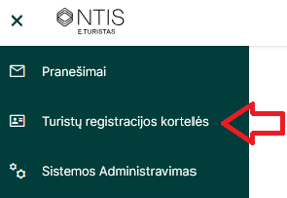
E. TURISTAS MOKYMAI KAIMO TURIZMO PASLAUGŲ TEIKĖJAMS
Užsienio turistų atveju:
vardas ir pavardė;
gimimo data;
valstybė, išdavusi asmens tapatybę patvirtinantį dokumentą;
asmens tapatybę patvirtinančio dokumento numeris;
atvykimo data;
išvykimo data;
gyvenamoji vieta: šalis
gyvenamoji vieta: miestas/ gyvenvietė
gyvenamoji vieta: adresas
kartu atvykusių nepilnamečių vaikų skaičius (turi įrašyti vienas iš kartu atvykusių suaugusiųjų);
požymis, ar atvyko su grupe (per kelionių organizatorių);
pagrindinis kelionės tikslas (poilsis, darbas, sveikata, kita);
I

Slide 16
Ataskaitų Valstybės duomenų agentūrai teikimas
Lietuvių turistų bendro skaičiaus deklaravimas

Slide 17
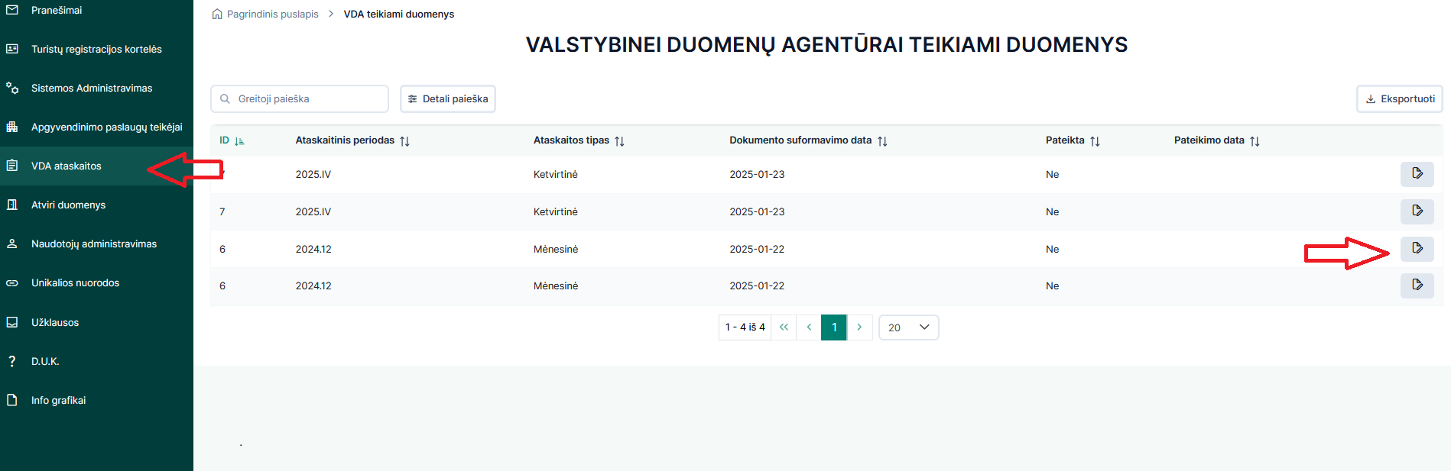
E. TURISTAS MOKYMAI KAIMO TURIZMO PASLAUGŲ TEIKĖJAMS
Kaip užpildyti Lietuvių turistų skaičių?
I

Slide 18
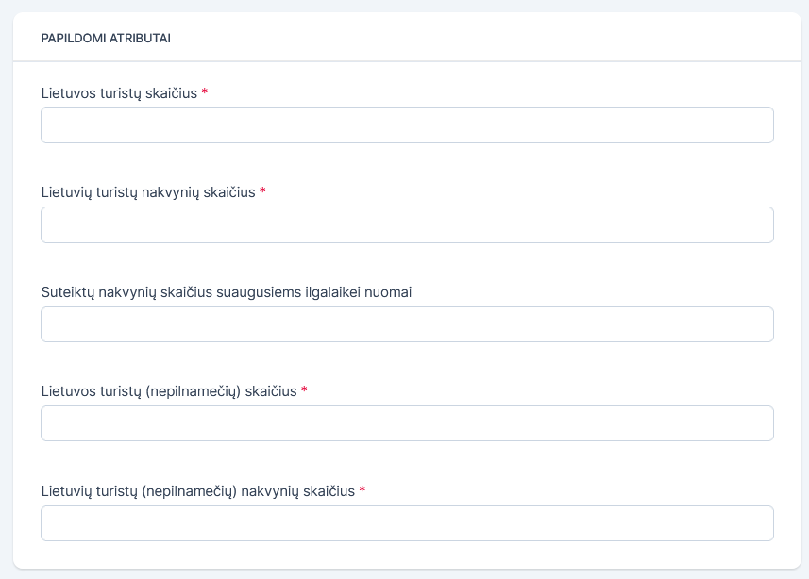
E. TURISTAS MOKYMAI KAIMO TURIZMO PASLAUGŲ TEIKĖJAMS
Lietuvos turistų atveju:
Lietuvos turistų skaičius
Lietuvių turistų nakvynių skaičius
Lietuvos turistų (nepilnamečių) skaičius
Lietuvių turistų (nepilnamečių) skaičius
Lietuvių turistų (nepilnamečių) nakvynių skaičius
Suteiktų nakvynių skaičius suaugusiems ilgalaikei nuomai
I

Slide 19
Duomenų teikimo būdai

Slide 20
E. TURISTAS MOKYMAI KAIMO TURIZMO PASLAUGŲ TEIKĖJAMS
Rankinis
Turistai pildo patys (nuoroda kortelės pildymui)
Automatinis (API)
Excel failo įkėlimas
I

Slide 21
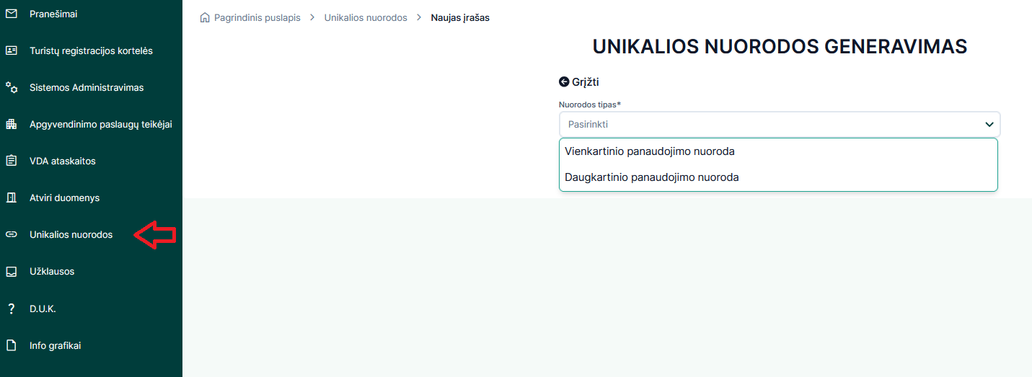
E. TURISTAS MOKYMAI KAIMO TURIZMO PASLAUGŲ TEIKĖJAMS
Nuorodos turisto kortelės pildymui generavimas
I

Slide 22
Ačiū
Rimvydas Kaminskas info@ntis.lt info@ntis.lt
+370 626 43903

